Slide 1
Проспективное, многоцентровое, открытое исследование эффективности и переносимости КВАдроприла у больных с Недостаточностью Кровообращения, обусловленной ишемической болезнью сердца и дилатационной кардиомиопатией (Исследование КВАНК)

Slide 2
Общая характеристика обследованных больных
Показатель | Все (n=89) | ДКМП (n=24) | ИБС (n=65)
Возраст, лет | 58,3±1,1 | 48,7±1,9 | 61,9±1,1*
Мужчин | 68 (76,4 %) | 21 (87,5 %) | 47 (72,3%)
ИМТ (кг/м²) | 27,6±0,5 | 26,5±0,9 | 28,1±0,6*
Длительность ХСН, лет | 8,4±0,8 | 4,0±0,8 | 10,1±0,9*
Одышка | 100 % | 100 % | 100 %
Терапия диуретиками | 89,9 % | 100 % | 86,2 %
Застой в легких | 13,5 % | 12,5 % | 13,8 %
Влажные хрипы | 5,6 % | 0 | 7,7 %
Наличие III тона | 2,2 % | 0 | 3,1 %
Отеки | 34,8 % | 0 | 47,7 %*
Увеличение печени | 20,2 % | 4,4 % | 26,2 %*
ФВ ЛЖ<35 % | 68,5 % | 95,8 %* | 58,5 %
КТИ>0,55 | 3,4 % | 4,2 % | 3,1 %
Изменение ЭКГ | 95,5 % | 87,5 % | 98,5 %
ИМТ – индекс массы тела, КТИ – кардио–торакальный индекс
-1нед 0 нед 1 нед 2 нед 3 нед
12 нед
24 нед
В 1 В 2 В 3 В 4 В 5 В 6

Slide 3
Основные ЭхокГ параметры у больных с ХСн различной этиологии
Показатель | Все больные (n=89) | Больные ДКМП (n=24) | Больные ИБС (n=65)
ЗСЛЖ, см | 1,0±0,02 | 0,96±0,04 | 1,1±0,03
МЖП, см | 0,97±0,03 | 0,9±0,05 | 1,0±0,03
ИММЛЖ, кг/м | 177,3±21,5 | 173,5+ 34,7 | 178,7+ 25,9
КДР ЛЖ, см | 6,8±0,02 | 7,1±0,05 | 6,7±0,04
КСР ЛЖ, см | 5,7±0,05 | 5,6±0,08 | 6,0±0,04
ОТС, ед. | 0,29±0,003 | 0,32±0,008* | 0,26±0,004
ФВ ЛЖ, % | 32,3±0,6 | 29,9±0,9 | 33,2±0,7*
ЛП, см | 4,5±0,1 | 4,5±0,16 | 4,6±0,12
КДР ПЖ, см | 2,6±0,04 | 2,9±0,05* | 2,5±0,04
ДЛА, мм рт. ст. | 39,±3,2 | 34,9±5,4 | 44,2±4,1

Slide 4
Динамика клинического состояния (ФК ХСН) и толерантности к нагрузкам Динамика клинического состояния (ШОКС) и качества жизни (КЖ) у больных с ХСН в зависимости от этиологии

Slide 5
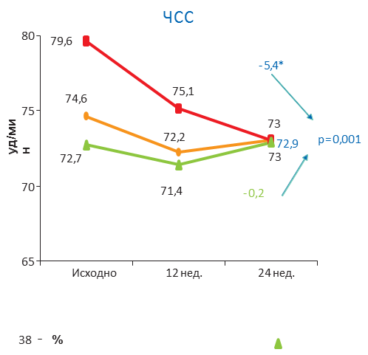
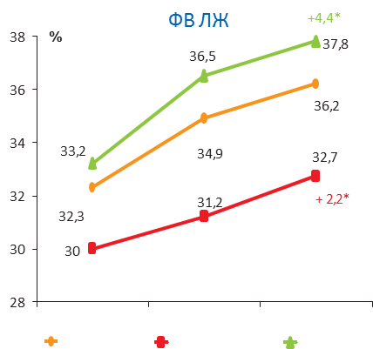
Динамика основных гемодинамических показателей (ЧСС и ФВ ЛЖ) у больных ХСН в зависимости от этиологии
Исходно ВСЕ (n=89)
12 нед.
ДКМП (n=24)
24 нед. ИБС (n=65)

